Slide 1
Социальный проект на тему рожденные помогать
Выполнила обучающаяся
10 класса МОБУ Гимназия 2
С. Бураево: Ахметзянова Жасмин Наставник: Шаймухаметова Гузель Фанусовна

Slide 2
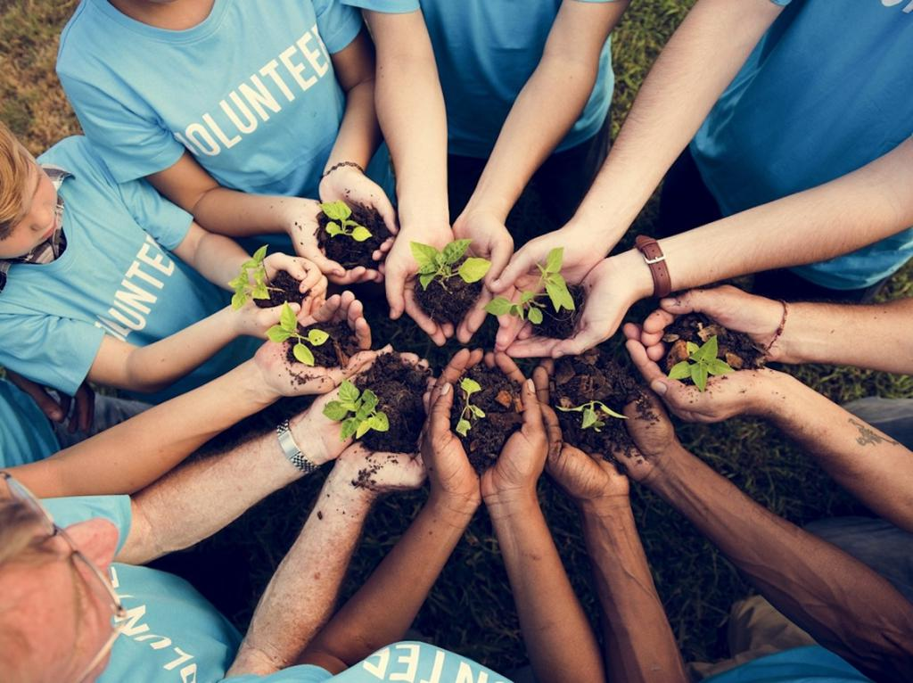
Что такое волонтерство?
Волонтерство –это деятельность, совершаемая добровольно на благо общества или отдельных социальных групп, без расчета на вознаграждение

Slide 3
Цель проекта
Формирование у детей и молодежи активной жизненной и гражданской позиции, и привлечение учеников к участию в благотворительности
Создание условий для вовлечения в волонтерскую деятельность города, популяризация семейного волонтерства.

Slide 4
Задачи проекта:
Сформировать отряд из добровольцев
Собрать информацию по оказанию помощи
Вовлечение наибольшего количества учащихся в деятельность волонтёрского движения
Формирование ценностного отношения обучающихся к милосердию, доброте, бескорыстию, добровольчеству

Slide 5
Основные целевые группы, на которые направлен проект
• Дети, находящиеся в трудной жизненной ситуации.
• Пожилые люди;
• Одинокие пенсионеры;
• Люди с ограниченными возможностями (инвалиды).

Slide 6
План реализации проекта
Помощь престарелым и ветеранам труда и ВОВ;
Участие в мероприятиях ко Дню пожилого человека;
Посещение ветеранов войны;
Выпуск стенгазет;
Помощь в проведении мероприятий;

Slide 7
Итоги проекта
Собрали команду
Затронули актуальную проблему
Наш проект принесет много пользы людям

